Slide 1
HƯỚNG DẪN CHUẨN BỊ BÀI HỌC
CHỦ ĐỀ. ĐẤT TRỒNG
Bài 3. Một số tính chất của Đất trồng
HỌC SINH THỰC HIỆN CÁC YÊU CẦU SAU:
Đọc tài liệu SGK từ trang 9 đến trang 10.
Liệt kê ít nhất 3 câu hỏi chính trong bài học.
Tìm nội dung trả lời cho các câu hỏi đã đưa ra.
Làm bài tập phần bảng SGK trang 9 (phần chữ in nghiêng)
Xem thêm tài liệu hình ảnh sau để tìm nội dung trả lời cho các câu hỏi đã đưa ra.

Slide 2
Gợi ý một số câu hỏi chính cần tìm hiểu trong bài 3
Thành phần cơ giới của đất là gì?
Thế nào là đất chua, đất kiềm?
Vì sao đất giữ được nước và chất dinh dưỡng?
Kể tên các yếu tố cần để giúp cây trồng cho năng suất cao?

Slide 3
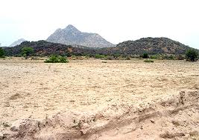
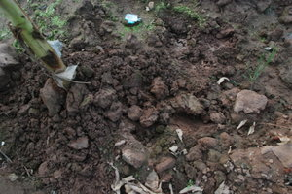
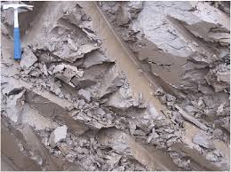
Tư liệu bài 3
Tỉ lệ Đất | Cát | Limon | Sét
Đất cát | 85% | 10% | 5%
Đất thịt | 45% | 40% | 15%
Đất sét | 25% | 30% | 45%

Slide 4
Bài tập SGK trang 9. Em hãy điền vào bài tập dấu x vào cột tương ứng về khả năng giữ nước và chất dinh dưỡng của từng loại đất theo mẫu bảng sau:
Đất | Khả năng giữ nước và chất dinh dưỡng
 | Tốt | Trung bình | Kém
Đất cát Đất thịt Đất sét | ................................................................. | ............................................................. | .................................................................

